Slide 1

БИЗНЕС
БЮЛЕТИН
ОБЩИНА
БАНСКО
ОКТОМВРИ 2026 | БРОЙ 10
ПАРТНЬОР НА
МЕСТНИЯ БИЗНЕС
Възможности за финансиране, важни срокове
и полезна информация за бизнеса в община Банско.
Актуална информация към октомври 2026 г.
www.bansko.bg

Slide 2
БИЗНЕС БЮЛЕТИН | ОБЩИНА БАНСКО
НАЙ-ВАЖНОТО ПРЕЗ ОКТОМВРИ
Октомври: два важни акцента
Подбрана информация за срокове, финансиране и възможности в региона.
ФИНАНСИРАНЕ
ОБЩИНА БАНСКО
До 450 000 евро за зелени технологии
Общински обяви и процедури
Микро-, малките и средните предприятия могат да кандидатстват за инвестиции в зелени технологии.
Краен срок: 10 ноември 2026 г.
Прегледайте публикуваните обявления, търгове, обществени поръчки и възможности, свързани с общинската собственост.
ЛИНК
ЛИНК
ОБЩИНА БАНСКО • www.bansko.bg
02

Slide 3
БИЗНЕС БЮЛЕТИН | ОБЩИНА БАНСКО
ФИНАНСИРАНЕ И ПРОГРАМИ
Зелени технологии за по-конкурентен бизнес
Процедура по Програма „Конкурентоспособност и иновации в предприятията“ 2021–2027.
КАКВО МОЖЕ ДА СЕ ПОДКРЕПИ
ФИНАНСОВА ПОДКРЕПА
• Машини, съоръжения и оборудване
• Софтуер, патенти, полезни модели и лицензи
• Технологии за кръгова икономика и по-ефективно използване на ресурсите
• Услуги за съответствие с екологични стандарти
77 000 –
450 000 €
До 70% от допустимите разходи
Кандидати: микро-, малки и средни предприятия.
КРАЕН СРОК
10 ноември 2026 г. • 16:30 ч.
Кандидатстването е електронно чрез ИСУН с валиден КЕП.
ЛИНК
ОБЩИНА БАНСКО • www.bansko.bg
03

Slide 4
БИЗНЕС БЮЛЕТИН | ОБЩИНА БАНСКО
ОБЩИНСКИ ВЪЗМОЖНОСТИ
Общински имоти, търгове и обществени поръчки
Следете официалните обявления на Община Банско за актуални процедури и документи.
ИМОТИ И ТЪРГОВЕ
ЗА ДОСТАВЧИЦИ
Общинска собственост
Обществени поръчки
Публикувани са обяви и документи, свързани с управлението и разпореждането с общински имоти.
Проверявайте конкретните условия, срокове и изисквания в съответната обява.
В профила на купувача се публикуват процедурите за възлагане, документацията и сроковете за участие.
Преди подаване на оферта проверявайте актуалната документация.
ЛИНК
ЛИНК
Бележка: конкретните срокове и условия са тези, посочени в официалната обява или документация.
ОБЩИНА БАНСКО • www.bansko.bg
04

Slide 5
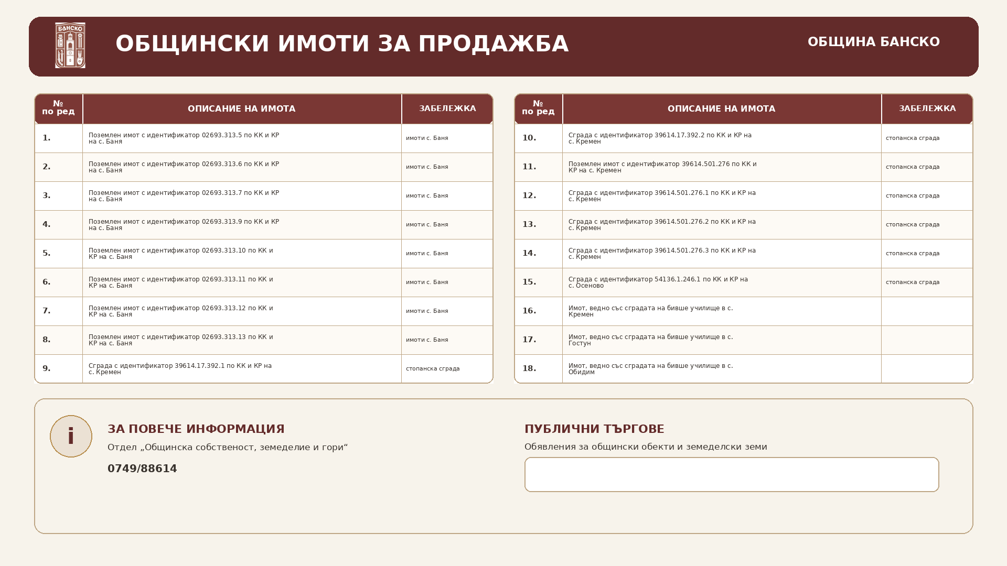
ЛИНК
ОБЩИНА БАНСКО • www.bansko.bg
05

Slide 6
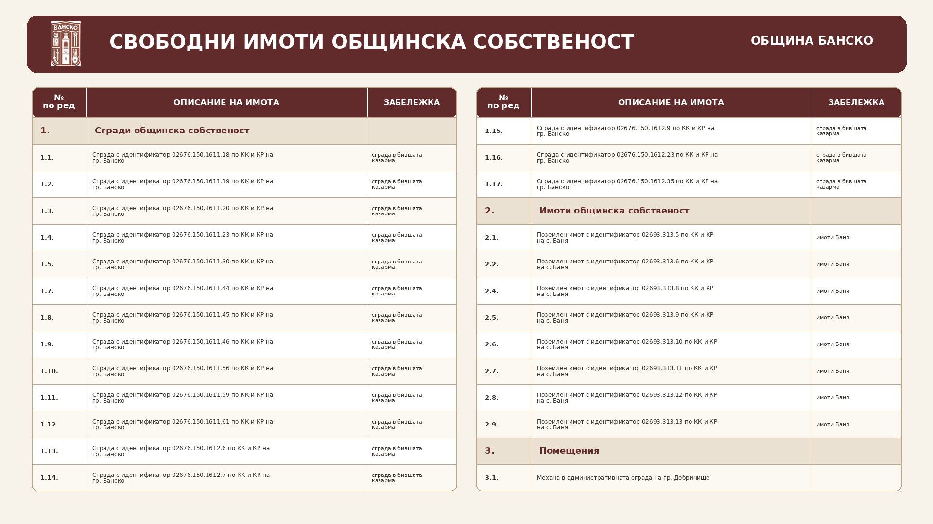
ОБЩИНА БАНСКО • www.bansko.bg
06

Slide 7
БИЗНЕС БЮЛЕТИН | ОБЩИНА БАНСКО
ПРАКТИЧНА ИНФОРМАЦИЯ
Три места, които е полезно да следите
Бърз ориентир за фирмите, работодателите и предприемачите в община Банско.
Бизнес каталог
Включването в каталога на общината е възможност за по-добра видимост на местната фирма.
01
ЛИНК
Работодатели и заетост
Проверявайте актуалните мерки, обучения и възможности чрез компетентните институции.
02
ЛИНК
Земеделие
Следете публикуваните приеми, срокове и официални съобщения за земеделските стопани.
03
ЛИНК
Информацията за конкретни мерки и приеми се обновява. Проверявайте датата на публикуване и условията.
ОБЩИНА БАНСКО • www.bansko.bg
07

Slide 8
БИЗНЕС БЮЛЕТИН | ОБЩИНА БАНСКО
ПАЗАР НА ТРУДА
Безработица и свободни работни места
Данни на Дирекция „Бюро по труда“ – Разлог за община Банско и региона.
376
111
2 998
регистрирани безработни
свободни работни места
регистрирани безработни
6,57% — равнище на безработица в община Банско към 30.09.2026 г.
Обявени към 26.10.2026 г.: 27 за специалисти с висше образование и 84 за средно и по-ниско.
Общо за територията на ДБТ – Разлог; равнище на безработица 14,48%.
НАЙ-ТЪРСЕНИ СВОБОДНИ ПОЗИЦИИ
СРЕДНО И ПО-НИСКО ОБРАЗОВАНИЕ
12 монтажници, електрооборудване
7 сервитьори
6 готвачи
6 продавач-консултанти
5 работници в строителството
5 камериери/камериерки
Други позиции: администратори и рецепционисти в хотели, бармани, спасители, шофьори на автобус, заварчици, водачи на мотокар, машинни оператори и др.
За специалисти с висше образование са обявени 27 места, включително лекари, медицински сестри, инженери, началници на склад и готвачи.
Източници: ДБТ – Разлог, бюлетин към 30.09.2026 г. и информация за свободните работни места към 26.10.2026 г.
ОБЩИНА БАНСКО • www.bansko.bg
08

Slide 9
БИЗНЕС БЮЛЕТИН | ОБЩИНА БАНСКО
ПАЗАР НА ТРУДА
Свободни работни места в региона
Дирекция „Бюро по труда“ – Разлог | информация към 26.10.2026 г.
111 СВОБОДНИ МЕСТА
27 с висше образование
84 със средно и по-ниско
СПЕЦИАЛИСТИ С ВИСШЕ ОБРАЗОВАНИЕ
СРЕДНО И ПО-НИСКО ОБРАЗОВАНИЕ
1 Лекар – гастроентерология
1 Лекар – ендокринология
1 Лекар – микробиология
1 Лекар – хирургия
2 Лекар
5 Медицинска сестра
1 Медицинска сестра – анестезиология и интензивни грижи
2 Началник склад
3 Инженер, производство
1 Инженер, електроник
1 Инженер, химик
2 Склададжия
6 Готвач
1 Асистент, офис
7 Сервитьор
4 Барман
1 Хост/хостеса
3 Администратор, хотел
1 Рецепционист, хотел
1 Рецепционист, СПА
1 Аниматор
3 Камериер/камериерка
1 Главен камериер/камериерка
5 Камериер/камериерка, хотел
6 Продавач-консултант
1 Шофьор, автокран
2 Машинен оператор – изделия от дърво
12 Монтажник, електрооборудване
4 Монтажник, електронни елементи
4 Монтажник, електрически елементи
2 Оператор – брикети и пелети
1 Кантарджия
2 Санитар
2 Спасител, басейн
2 Товарач
5 Работник, строителство
3 Заварчик
2 Работник, дозиране в консервно производство
2 Оператор, електрическа инсталация
2 Водач, мотокар
2 Шофьор, автобус
1 Машинист, еднокофов багер
1 Перач (ръчно)
За подробности: ДБТ – Разлог | тел. 0747 80 903 | DBT-810@az.government.bg
09

Slide 10
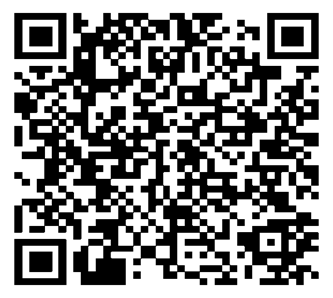
БИЗНЕС БЮЛЕТИН | ОБЩИНА БАНСКО
КОНТАКТИ И АБОНАМЕНТ
Останете информирани
Официални канали на Община Банско за информация, услуги и възможности за бизнеса.
ОБЩИНА БАНСКО
СКАНИРАЙТЕ ЗА ДОСТЪП
гр. Банско, пл. „Никола Вапцаров“ № 1
Телефон: 0749 88611
Имейл: obabansko@bansko.bg
Официален сайт: www.bansko.bg
Бизнес бюлетин • Бизнес каталог • Търгове и обяви • Профил на купувача
ОБЩИНА БАНСКО • www.bansko.bg
10

